Slide 1
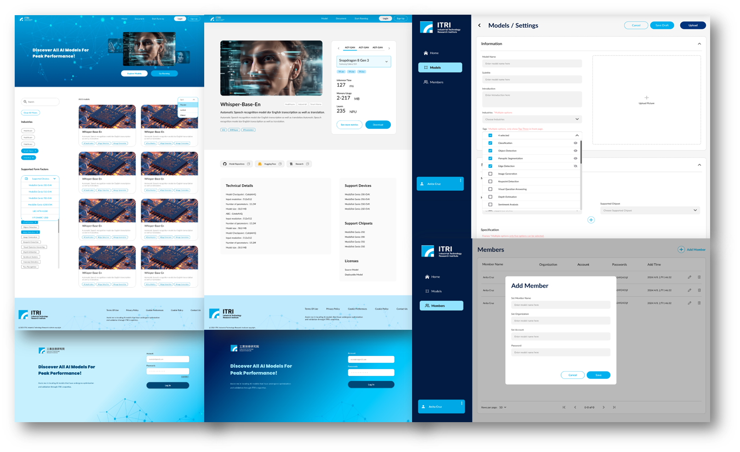
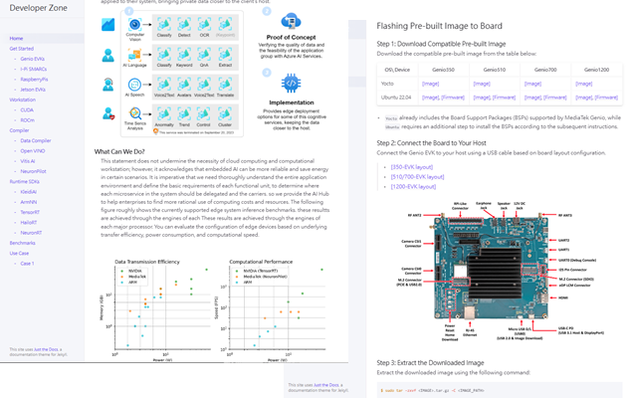
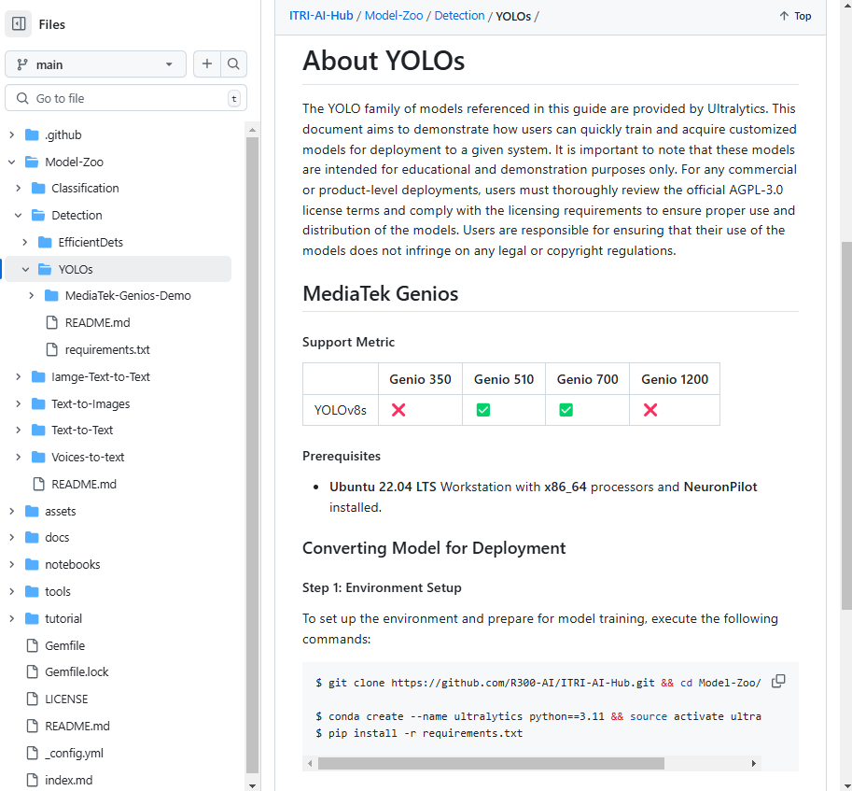
分項三.2 智慧應用系統測試服務
擴散應用的瓶頸
(百工百業)
即使晶片性能明顯具有優勢，
但客戶不知道如何使用它，
甚至不願意做新的嘗試。
解決
方案
提供 AI基礎功能的實作模板
落實共享開源軟體研發筆記
效益
開發時程由95%降至5%
引導網站
(需求>驗測報告>選開發方案)
開發者白皮書
(已驗證的開發流程)
應用範例程式庫
Notes:
客戶不知道如何使用它以及客戶不願意做嘗試

Slide 2



驗測內容及現有資源
Model Zoo
Foundamental AI Services
Vision
Voice/ Signal
Language
Processing and Optimization
High Performance Work Station
CUDA
ROCm
OpenVINO
Ryzen AI
20%
Model Development
Cloud based Sevices
General Application (ex. Game, Digital Twin…etc)
Data Center (GPU)
AI PC (APU)
Data Compiler
NeuronPilot
需統整大家手中具有的硬體資源，望與各單位合作產出文件手冊，實現該服務的完整性。
Embedded System
TensorRT
Hailo RT
Kleidi AI
Portable Devices
Electronic Product
Mobile Application
80%
… …
ArmNN
NeuronRT
GPU
ASIC
MPU
FPGA
NeuronRT

Slide 3
銷售工程師
測試工程師

Slide 4
標準

